Slide 1
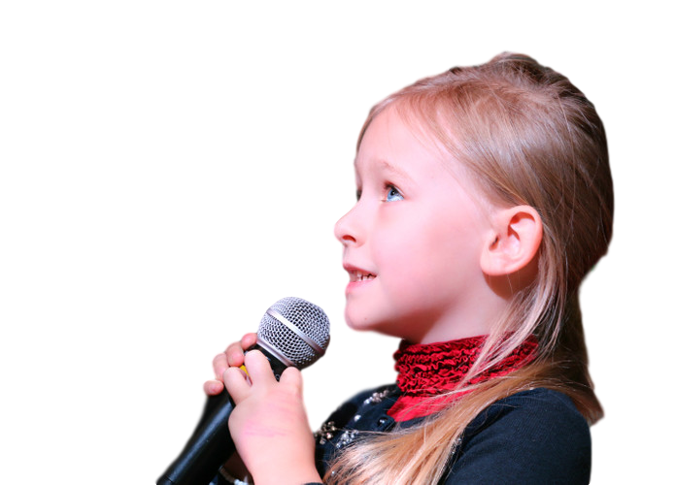
语文 二年级 上册 配人教版
第四课 田家四季歌
PEOPLE'S EDUCATION EDITION LANGUAGE SECOND GRADE FIRST VOLUME
汇报人：xippt

Slide 2
课堂导入
初读要求：
1.用自己喜欢的方式自由读课文，读准字音，读通句子，并画出自己不理解的地方。
2.标出小节序号，思考课文主要写了哪些季节的景色？

Slide 3
字词积累
jì
suī
hú
dié
季
虽
蝴
蝶

Slide 4
字词积累
mài
miáo
sānɡ
féi
麦
苗
桑
肥

Slide 5
字词积累
nónɡ
ɡuī
dài
chánɡ
农
归
戴
场

Slide 6
字词积累
ɡǔ
lì
xīn
kǔ
谷
粒
辛
苦

Slide 7
字词积累
liǎo (知了 )
liǎo
了
le （天热了）

Slide 8
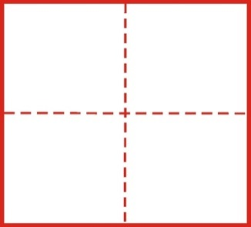
我会写
jì chuī féi nóng máng
季
吹
肥
农
忙
(四季) （吹气）（肥胖）（农民）（急忙）

Slide 9
我会写
guī dài xīn kǔ nián
归
戴
苦
年
辛
(归来) （戴上）（辛苦）（苦瓜）（过年）

Slide 10
课文解析
再读课文，认识生字词，想一想，课文是按照什么顺序写的？

Slide 11
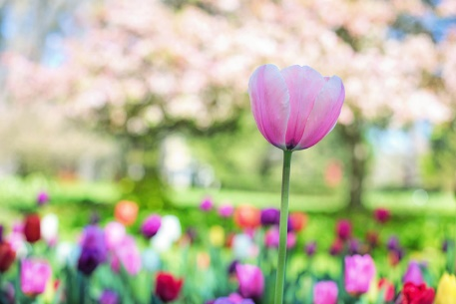
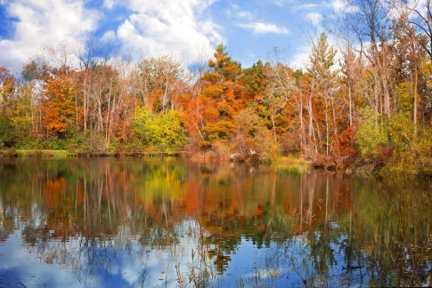
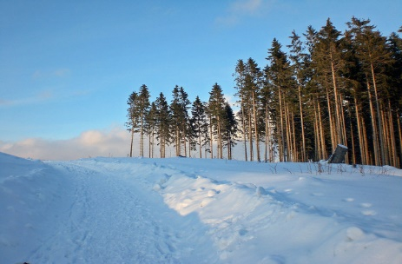
课文解析
时间顺序
春
夏
秋
冬

Slide 12
课文解析
读课文，思考：农民在四季各有什么农事活动？

Slide 13
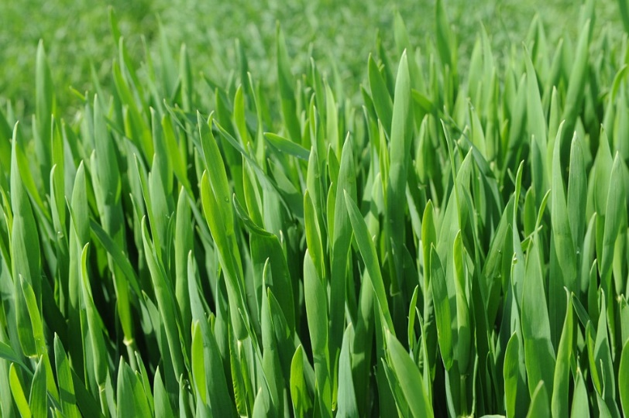
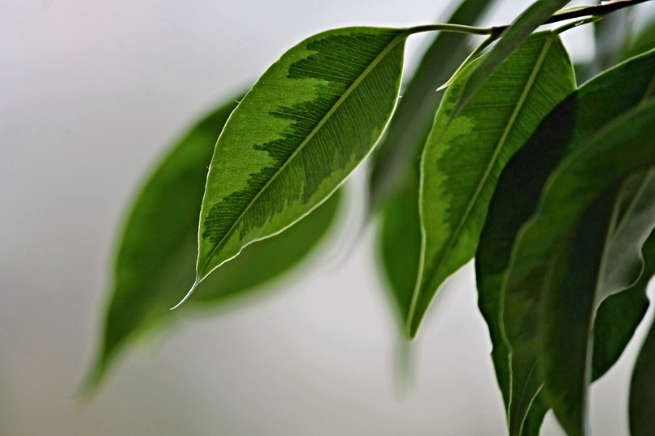
课文解析
春天
麦苗儿多嫩，桑叶儿正肥。
麦苗和桑叶生长茂盛

Slide 14
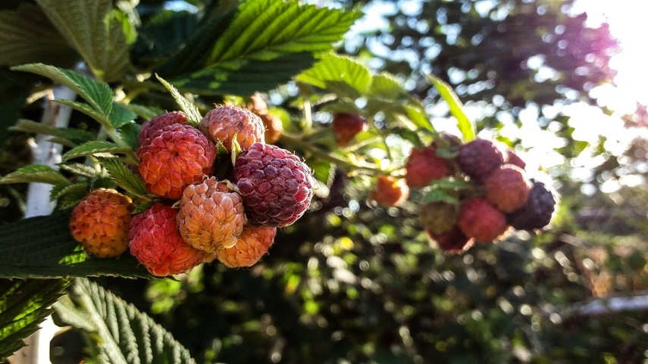
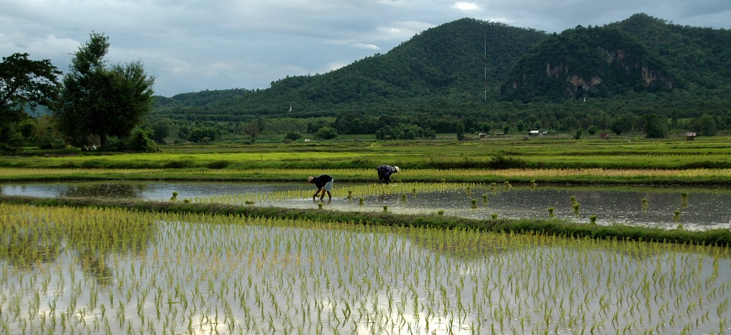
课文解析
夏天
采了蚕桑又插秧。
采蚕桑、插秧

Slide 15
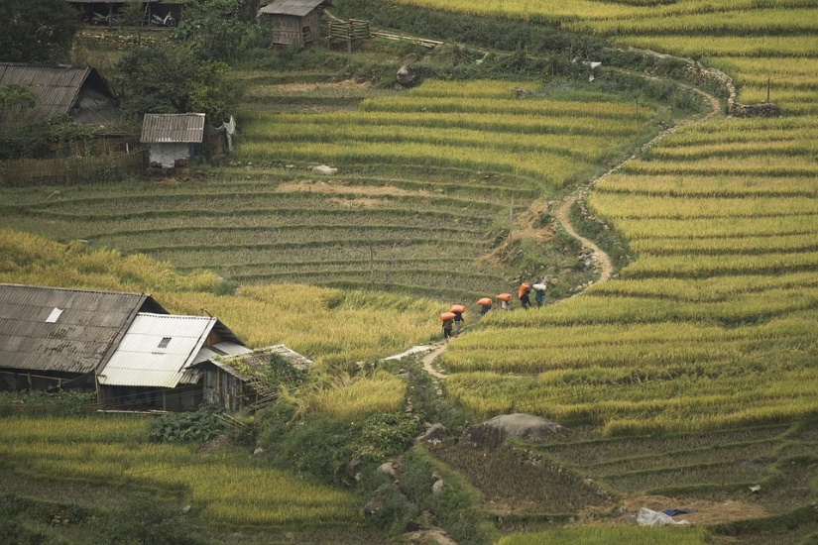
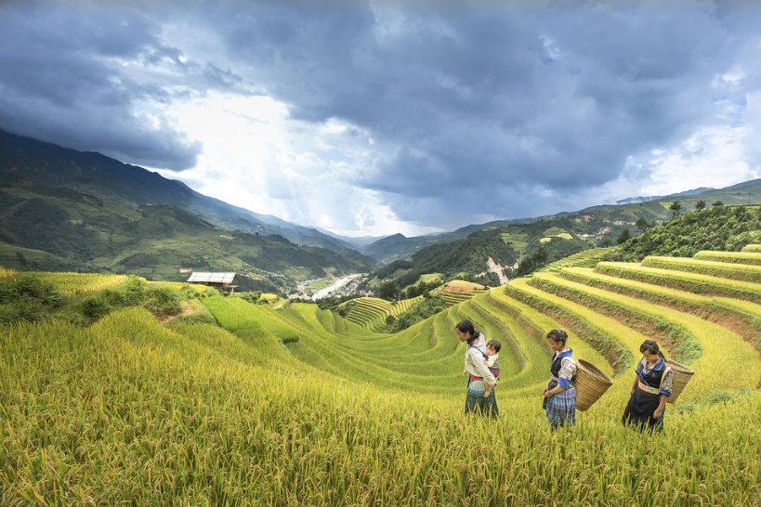
课文解析
秋天
秋季里，稻上场，谷像黄金粒粒香。
收获稻谷

Slide 16
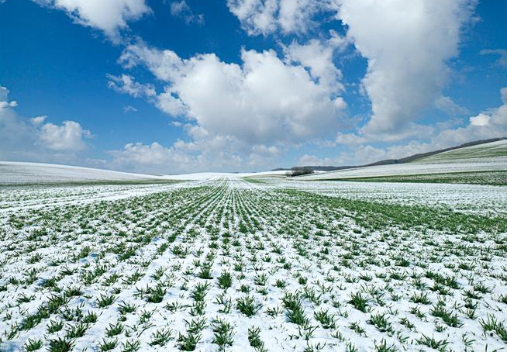
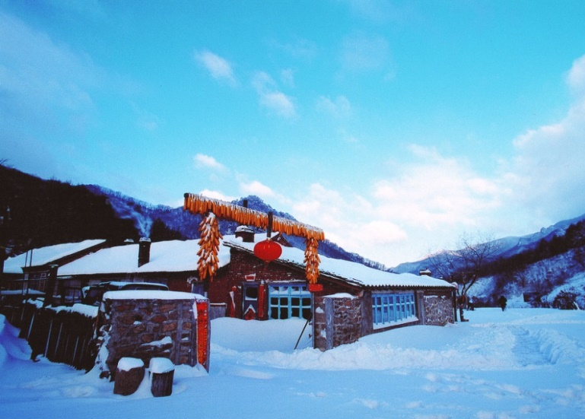
课文解析
冬天
一年农事了。
一年的农事结束

Slide 17
版权声明
感谢您下载xippt平台上提供的PPT作品，为了您和xippt以及原创作者的利益，请勿复制、传播、销售，否则将承担法律责任！xippt将对作品进行维权，按照传播下载次数进行十倍的索取赔偿！
1. 在xippt出售的PPT模板是免版税类(RF:
Royalty-Free)正版受《中国人民共和国著作法》和《世界版权公约》的保护，作品的所有权、版权和著作权归xippt所有,您下载的是PPT模板素材的使用权。
2. 不得将xippt的PPT模板、PPT素材，本身用于再出售,或者出租、出借、转让、分销、发布或者作为礼物供他人使用，不得转授权、出卖、转让本协议或者本协议中的权利。

Slide 18
课文解析
通过阅读书籍、使用互联网等多种途径了解农事活动的有关知识。

Slide 19
语文 二年级 上册 配人教版
感谢各位聆听
PEOPLE'S EDUCATION EDITION LANGUAGE SECOND GRADE FIRST VOLUME
汇报人：xippt

